Slide 1
Многопоточное программирование
Лекция 4

Slide 2
Модель потоков в Java
Java использует потоки (threads), чтобы была возможность написания асинхронных программ.
Однопоточные системы используют подход, называемый цикл событий (event loop) с голосованием (polling).

Slide 3

Приоритеты в потоках
Приоритеты потоков представляют собой целые числа, которые определяют относительный приоритет одного потока к другому.
Поток может добровольно передать управление.
Поток может быть вытеснен более приоритетным потоком.

Slide 4
Синхронизация
Для обеспечения синхронизации потоков в Java есть средство, которое называется монитор.
Когда поток находится внутри синхронизирующего метода ни один другой поток не может вызвать какой-либо другой синхронизирующий метод на том же самом объекте.

Slide 5
Сообщения
Когда в разрабатываемом многопоточном ПО потоки пишутся на разных языках программирования, то необходимо обеспечить между ними коммуникацию.
В Java существует способ для общения между собой двух и более потоков через вызовы предопределённых методов, которые имеются у всех объектов.

Slide 6
Класс Thread и интерфейс Runnable
Для создания нового потока, в программе необходимо либо создать класс-наследник Thread, либо реализовать интерфейс Runnable.
Наиболее часто используемые методы класса Thread: getName(), getPriority(), isAlive(), join(), run(), sleep(), start().

Slide 7
Главный поток
От главного потока порождаются все “дочерние”.
Часто главный поток бывает последним потоком завершающим выполнение, т.к. он выполняет различные завершающие действия.

Slide 8
Реализация интерфейса Runnable
Для реализации интерфейса Runnable, необходимо написать реализацию единственного метода run().
public void run()

Slide 9
Создание экземпляра Thread
Класс-наследник должен переопределять метод run(), который является точкой входа для нового потока.
Необходимо использовать следующую форму конструктора Thread:
public Thread(String threadName)

Slide 10
Какой выбрать способ?
Класс Thread содержит несколько методов, которые могут быть переопределены в наследуемом классе.
Многие программисты говорят, что классы необходимо наследовать только тогда, когда они расширяют или переопределяют существующий класс.

Slide 11
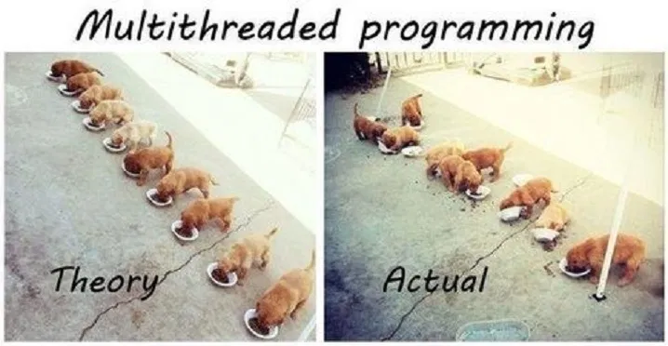
Создание нескольких потоков
Как правило, в промышленном ПО используются не 2 потока, а гораздо больше.

Slide 12
Использование isAlive() и join()
Как один поток может узнать, когда завершится другой?
Во-первых, через вызов метода isAlive() в потоке.
final boolean isAlive()

Slide 13
Приоритеты потоков
В теории через определённый период времени потоки с высоким приоритетом получают больше времени CPU, чем потоки с низким приоритетом.
В целях безопасности потоки с одинаковым приоритетами должны иногда уступать управление.

Slide 14
Синхронизация
Когда 2 или более потокам необходим доступ к общему ресурсу, то им нужен способ, чтобы узнать, когда ресурс будет использоваться только одним потоком.
Монитор - это объект, который используется как взаимоисключающая блокировка.

Slide 15
Использование синхронизирующих методов
Для включения монитора объекта необходимо вызвать метод, который будет помечен ключевым словом synchronized.
До тех пор, пока поток находится внутри синхронизирующего метода все другие потоки, пытающиеся вызвать его (или любой другой синхронизирующий метод) переводятся в состояние ожидания.

Slide 16
Блоки синхронизации
Для использования синхронизации в классах, не использующих её, необходимо вызывать методы класса внутри блока синхронизации.
synchronized(objRef) {
// выражения, которые необходимо синхронизировать
}

Slide 17
Межпотоковое взаимодействие
Использование неявных мониторов в объектах Java эффективно, но можно достичь более высокого уровня управления через межпроцессное взаимодействие.
У потоков есть интересная особенность: они начинаются после «голосования».

Slide 18
Взаимоблокировка
В основном, взаимоблокировка происходит редко, например, когда два потока выполняются одновременно.
Взаимоблокировка может включать более, чем два потока и два синхронизируемых объекта.

Slide 19
Приостановка, возобновление и остановка потоков
Для показа текущего времени в операционной системе используется отдельный поток.

Slide 20
Получение состояния потока
Для получения текущего состояния потока используется метод getState(), определённый в классе Thread:
Thread.State getState()

Slide 21
Использование фабричного метода для создания и запуска потока
В некоторых случаях бывает удобно одновременно создавать и запускать поток.

Slide 22
Применение многопоточности
Когда имеются 2 подсистемы внутри программы, которые могут выполняться одновременно, необходимо запускать их в виде индивидуальных потоков.
With the careful use of multithreading, you can create very efficient programs.
A word of caution is in order, however: If you create too many threads, you can actually degrade the performance of your program rather than enhance it.

